Slide 1
Г.Р.Державин
©Лебедева Е.И., учитель русского языка и литературы
МКОУ Новлянской ООШ

Slide 2
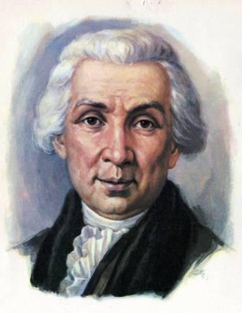
«Мы имеем в Державине великого, гениального русского поэта, который был верным эхом русского народа, верным отголоском века Екатерины 2»
В.Г.Белинский
1743-1816

Slide 3
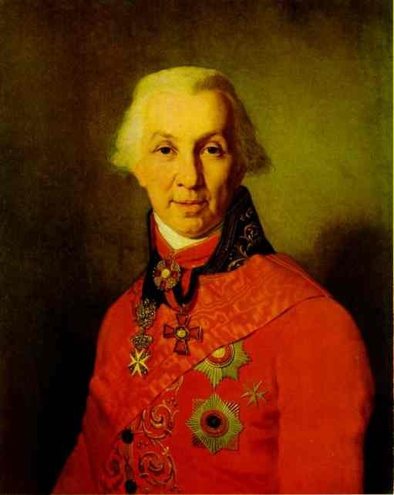
Если я блистал восторгом, С струн моих огонь летел,- Не собой блистал я – богом, Вне себя я бога пел. Если звуки посвящались Лиры моея царям, – Добродетельми казались Мне они равны богам. Если на победы громки Я венцы сплетал вождям, Думал перелить в потомки Души их и их детям.
«Признание»
Не умел я притворяться, На святого походить, Важным саном надуваться И философа брать вид; Я любил чистосердечье, Думал нравиться лишь им, Ум и сердце человечье Были гением моим.

Slide 4
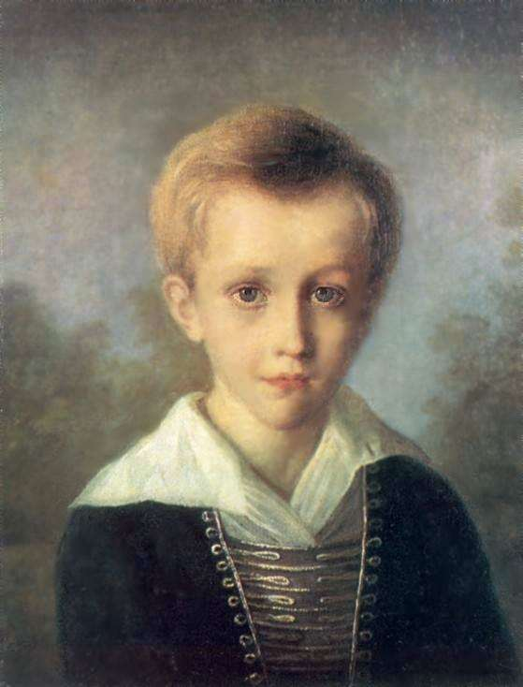
Г.Р.Державин, поэт, драматург, переводчик, родился 3 (14) июля 1743 г. в провинциальной глуши Казанской губернии, в семье обедневшего дворянина. В 1759-1762 гг. учился в Казанской гимназии. Проявил большие способности.
В 1762 году призван в Петербург на военную службу и записан в гвардейский Преображенский полк солдатом. В составе полка участвовал в дворцовом перевороте приведшем к воцарению Екатерины II.
В 1773-1774 г.г., уже офицером, Державин принимал активное участие в подавлении восстания Пугачева.

Slide 5
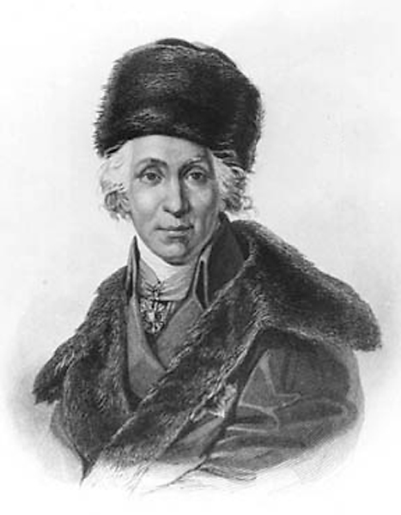
Первые литературные опыты относятся к 1773 г.
Державин отличался прямотой характера, решительностью, он не умел льстить и подлаживаться к начальству. Эти качества не давали возможности талантливому человеку сделать карьеру ни на военной, ни на гражданской службе.
Настоящая литературная слава пришла к Державину в 1782 г., когда была опубликована
ода «Фелица» - гимн просвещенному монарху, Екатерине 2. Императрица оценила адресованную ей оду, и перед Державиным открылись двери дворца.
Державина назначают губернатором Олонецкой губернии.

Slide 6
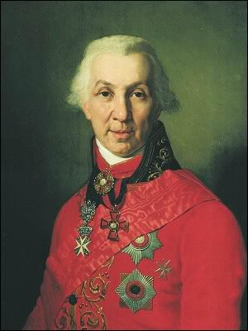
Державин обладал обострённым чувством справедливости и не мог мириться с беззаконием, поэтому он не мог работать ни при Екатерине 2, ни при Павле 1, ни при Александре 1. В 1803 г.Державин вышел в отставку и поселился в своем имении Званка.
Каким предстал перед вами Г.Р.Державин ?

Slide 7
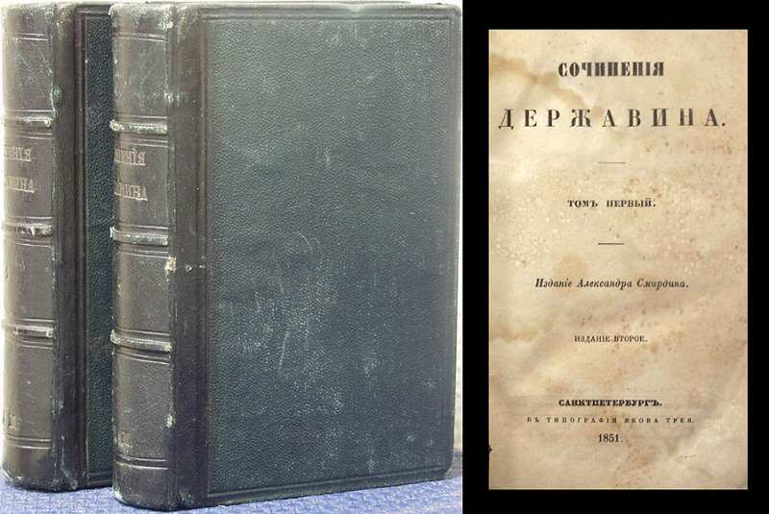
Ода «Властителям и судиям»
- Что, по мнению Державина, должны исполнять “властители и судьи”?
- Чем же заняты эти люди на самом деле?
- Каков итог жизни каждого человека, в том числе и властителей?
- К кому обращается в последних строках стихотворения Г.Р.Державин? Почему?
- Почему Екатерина 2, прочитав стихотворение, пришла в ярость?
- Какие чувства испытали вы после прочтения «Властителям и судиям»? Современно ли это стихотворение?

Slide 8
Властителям и судиям (1780)
Екатерина II, прочитав это стихотворение, пришла в ярость, а один из
высокопоставленных сановников спросил автора: «Что ты, братец, пишешь якобинские стихи?» Современники Державина знали, что во времена Французской революции якобинцы распевали 81-й псалом как революционный гимн. «Властителям и судиям» — смелое поэтическое переложение Державиным 81-го псалма .
Я думаю, гнев Екатерины II вызвали строки ______________________________
Поэт обвиняет сильных мира сего в_______________________________________
В эмоциональном порыве поэт угрожает царям:____________________________
В этом стихотворении нашла отражение гражданская и нравственная позиция поэта. Она состоит в том, что ___________________________________________.

Slide 9
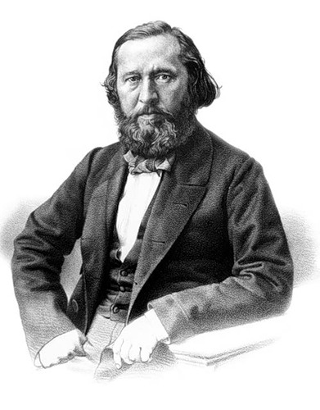
К.С.Аксаков о Г.Р.Державине
К.С.Аксаков писал: «Лучшие строфы Державина можно смело уподобить землетрясению – они сокрушительны. Они, действительно, раскалены и стремительно извергают каменные глыбы и языка пламени. Он грозит неправедным властителям! Колоссальная энергия высвобождается в этих стихах, и самое сильное чувство у читателя, пожалуй, удивление – оттого, что всё остается на месте: буквы, бумага, книга, и можно эти стихи снова и снова перечитывать».

Slide 10
Смысл жизни человека
1. Найти своё место в жизни
2. Жить, принося пользу людям, стране.
3. Своими делами, поступками заслужить благодарную память потомков.

Slide 11
«Памятник»
– Какова тема этого стихотворения?
– Что считает своей заслугой перед читателями Державин?
– Каким видится ему памятник поэту?

Slide 12
Анализ стихотворения «Памятник»
История создания – Стих написан в 1795 году.
Тема стихотворения – Прославление поэтического творчества и утверждение высока предназначения поэта.
Композиция – Композиция состоит из пяти строф: в первых четырех автор описывает высокое значение поэзии и превозносит собственные заслуги в искусстве, в пятой – обращается к Музе.
Жанр – Ода.
Изобразительные средства:
Метафоры – «времени полет», «зарей бессмертия».
Эпитеты – «вечный», «чудесный», «быстротечный».
Гипербола – «металлов тверже он и выше пирамид».
Инверсия – «и презрит кто тебя», «народах неисчетный».
Олицетворения – «ни гром не сломит», «слух продет», «ни времени полет не сокрушит».

Slide 13
История написания
Стихотворение «Памятник» было написано Державиным в 1795 году.
Произведение относится к зрелому этапу творчества поэта, когда он занялся подведением итогов не только своего литературного пути, но и всей жизни. Переосмысливая полученный опыт, Гавриил Романович пытался определить свое место в жизни, в обществе, в литературе.
Во время своих размышлений придворный поэт обратил внимание на оду Горация, которая и вдохновила его на написание стиха «Памятник», ставшим, по сути, вольным толкованием одноименного произведения древнеримского поэта. Тема бессмертия поэта и его литературных трудов была настолько близка Державину, что он стал одним из первых русских авторов, который начал воспевать собственный талант и поэтическую славу.

Slide 14
Тема
При анализе стихотворения «Памятник» Державина следует отметить, что центральной темой произведения является бессмертие поэзии, способной вечно жить в памяти грядущих поколений.
В своем произведении Гавриил Романович размышляет о возвышенном влиянии поэзии на общество, праве поэта на любовь и уважение современников и потомков. Ведь именно литература и искусство мягко и гуманно воспитывают в человеке любовь к прекрасному, желание духовно развиваться, они способны устранять порочные нравы, а потому их значение в социуме трудно переоценить.
Основной чертой всего творчества Державина является его искренность, которую он в очередной раз продемонстрировал в стихотворении «Памятник». Он делает акцент на том, что истинный поэт должен быть честным и открытым не только с народом, но и с представителями власти.

Slide 15
Композиция
Стихотворение Державина представлено пятью строфами.
В первой строфе поэт делает акцент на бессмертии поэтического искусства, способного пережить даже самый долговечный рукотворный монумент.
Далее следуют размышления о значимости творчества самого автора, которые в полной мере определяются в четвертой строфе.
В последней же строфе автор обращается в Музе – покровительнице поэзии.
Все произведение имеет форму монолога, поскольку ведется от первого лица.
Жанр
Стихотворение «Памятник» написано в жанре оды.
Вывод
Своим стихотворением Г. Р. Державин хотел сказать, что все мы смертны, но можно оставить о себе память – такую, что о тебе будут помнить потомки на протяжении многих лет.

Slide 18
Источник шаблона
http://img-fotki.yandex.ru/get/4711/94689460.9a/0_65d83_9b659a3_M.png
Подготовила
учитель русского языка и литературы
Тихонова Надежда Андреевна,
г.Костанай

